Slide 1
Современные тенденции в медицине: роль науки и образования
А.Л.Хохлов
Член-корреспондент РАН, профессор, зав. кафедрой клинической фармакологии ЯГМУ

Slide 2
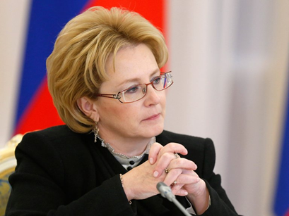
Профессиональные сообщества и клинические руководства
Разрабатываются законопроекты, направленные на «смену стандартов оказания медицинской помощи на новую правовую форму – клинические руководства», которые «можно назвать и протоколами ведения больных…»
«это те же клинические рекомендации», но которые будут носить обязательный к применению характер». (В.И.Скворцова, 2016)

Slide 3
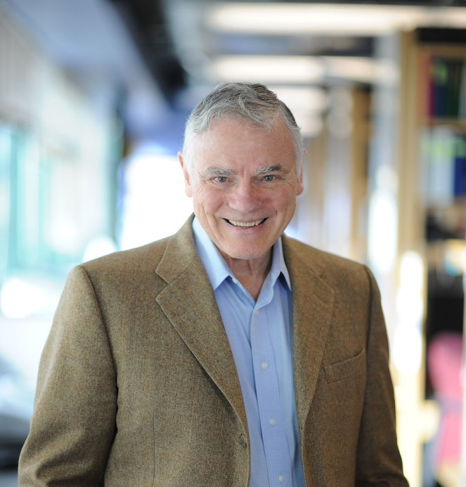
Персонализированная медицина
Р
ПРЕДИКТИВНАЯ МЕДИЦИНА
Р
ПРЕВЕНТИВНАЯ МЕДИЦИНА
Р
ПРОФИЛАКТИЧЕСКАЯ МЕДИЦИНА
Р
ПЕРСОНАЛИЗИРОВАННАЯ МЕДИЦИНА
Профессор
Leroy Hood- автор концепции 5Р медицины
Р
ПАРТНЕРСКАЯ МЕДИЦИНА
https://en.wikipedia.org/wiki/Leroy_Hood

Slide 4
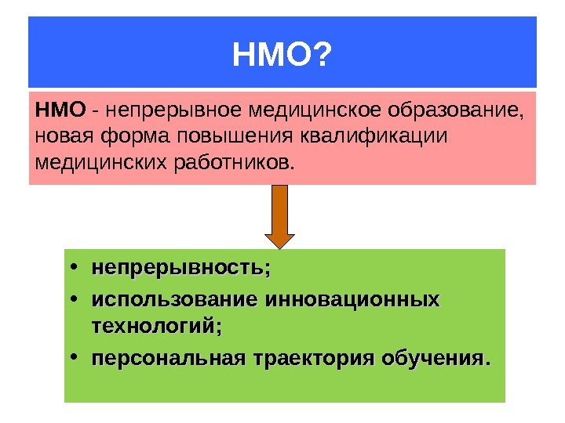

Непрерывное медицинское образование: вопросы качества обучения
https://im0-tub-ru.yandex.net/i?id=25afdb5a33bbbf3bcfd2c2736b983f30-l&n=13

Slide 5

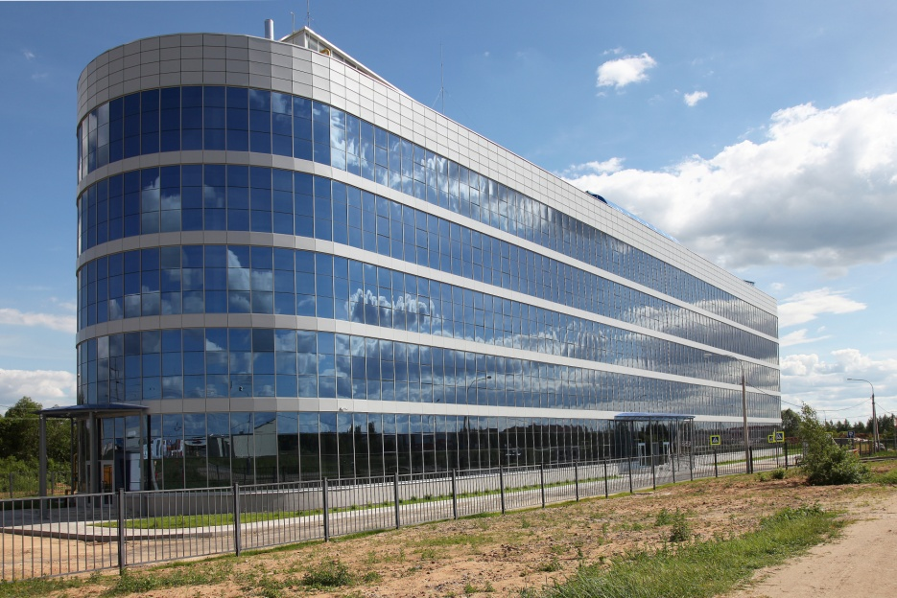
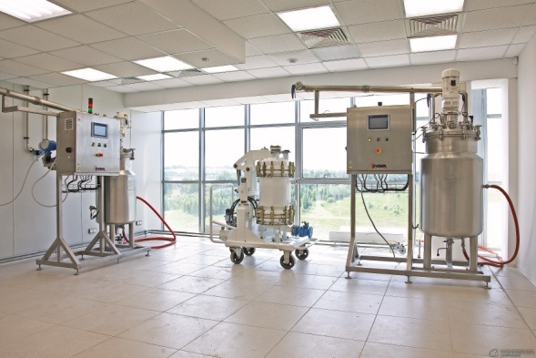
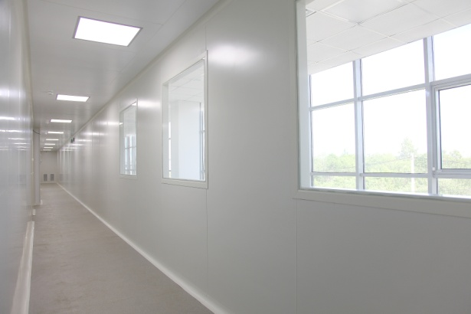
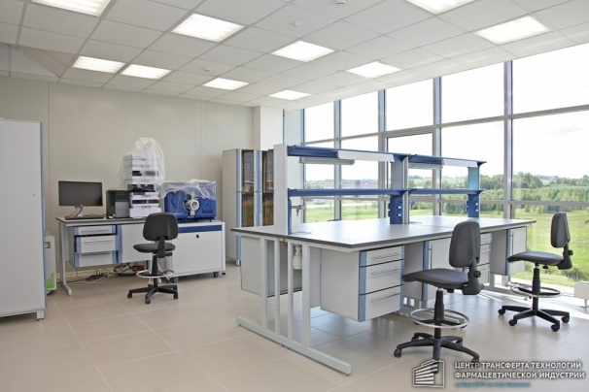
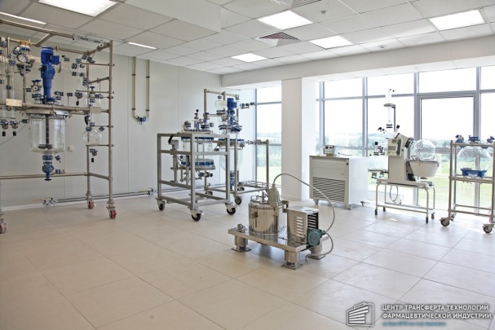
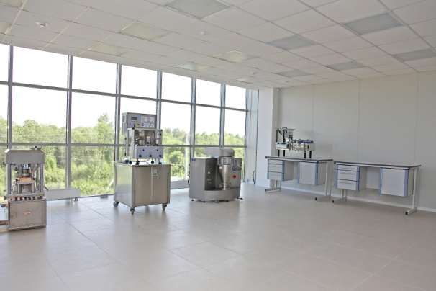
Междисциплинарные проекты
Инновационный элемент развития фармацевтического кластера

Slide 6

Перспективы создания российских междисциплинарных журналов
Импакт-фактор Nature в 2015 году был равен 38,138 (по данным Journal Citation Reports), а в 2009 году Nature вошёл в Список 100 самых влиятельных журналов биологии и медицины за последние 100 лет под № 1 и был назван Журналом Столетия.

Slide 7
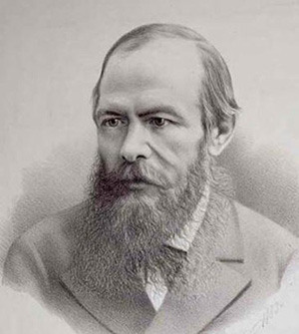
Взгляд из прошлого: наука или «полу-наука»?
“Полу-наука -
это невиданный прежде деспот, … имеющий своих собственных жрецов и рабов,
деспот, перед которым всё преклонилось с любовью и с суеверием, до сих пор немыслимым, перед которым трепещет даже сама наука и постыдно потакает ему….”
Ф. Достоевский «Бесы», сс, 1990, т.7, с. 239

Slide 8



Основные принципы охраны здоровья граждан:«приоритет интересов пациента»
СТ.6 П.2
Приоритет интересов пациента при оказании медицинской помощи реализуется путем:
1) соблюдения этических и моральных норм, а также уважительного и гуманного отношения со стороны медицинских работников и иных работников медицинской организации;
2) оказания медицинской помощи пациенту с учетом его физического состояния
и с соблюдением по возможности культурных и религиозных традиций пациента;
3) обеспечения ухода при оказании медицинской помощи;
4) организации оказания медицинской помощи пациенту
с учетом рационального использования его времени;
5) установления требований к проектированию и размещению медицинских организаций
с учетом соблюдения санитарно-гигиенических норм и обеспечения комфортных условий
пребывания пациентов в медицинских организациях;
6) создания условий, обеспечивающих возможность посещения пациента
и пребывания родственников с ним в медицинской организации
с учетом состояния пациента, соблюдения противоэпидемического режима
и интересов иных лиц, работающих и (или) находящихся в медицинской организации.

Slide 9
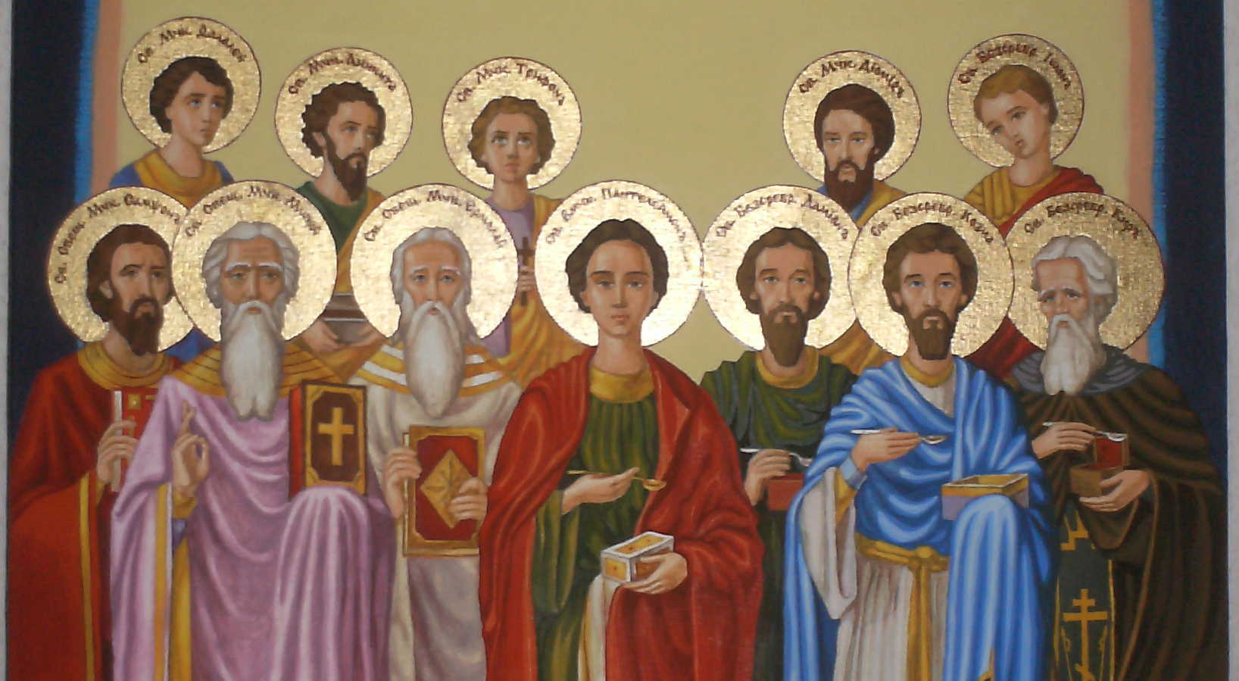
Святые врачи
(Силуянова И.В., 2017)

Slide 10
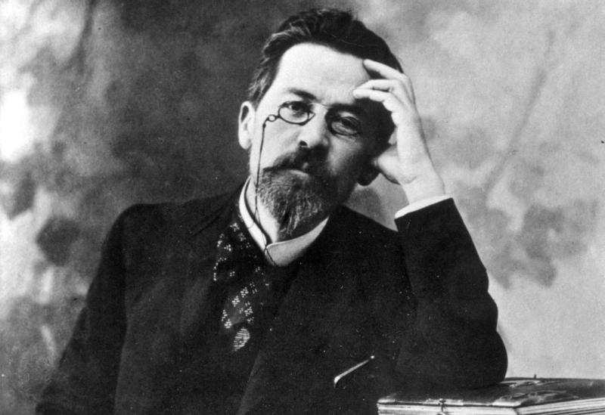
Престиж профессии
«В человеке всё должно быть прекрасно: и лицо, и одежда,идуша, и мысли…»
А.П.Чехов
Имидж профессии
Призвание
Мотивация к обучению и самосовершенствованию

Slide 11
Благодарю за внимание!

